Slide 1
自然簡報
題目：熱帶雨林
班級：601
姓名：蔡文媛、史芸瑄
Notes:
現在，我們進入案由1，並先請本處黃處長進行說明，
就本表進行解釋
年度累計節電量(度) : 基期年用電度數-106年用電度數
年度累計節電目標量(度) : 因105年節能目標為「較基期年EUI不成長」為目標，故因以基期年EUI計算其1.6.107.108之年度節電目標量 : 【(基期年EUI-公告基準值)*樓地板面積】/3601使
年度累計節電目標量達成率 : 年度累計節電量(度) /年度累計節電目標量(度)
另請各位長官看一下本次會議資料有一欄位為本位業偕同產基會前往輔導，並由產基會人員提供之節能建議，供各機關參考。
106年度執行不佳之機關(共12個機關)進行檢討及說明

Slide 2
熱帶雨林介紹
熱帶雨林是地球上一種常見於約北緯10度、南緯10度
之間熱帶地區的生物群系，主要分布於東南亞澳大利亞、南美洲亞馬遜河流域、非洲剛果河流域、中美洲、墨西哥和眾多太平洋島嶼。根據世界自然基金會對各種生物群落的分類，熱帶雨林，或熱帶濕潤闊葉林，
亦可被歸類為赤道低地常綠雨林因此熱帶雨林又稱赤道雨林。
Notes:
制辦

Slide 3
熱帶雨林基本特徵
降雨量高，每年降雨量超過2000毫升（大約每天38毫升）。其氣候穩定，由於陽光充足，因此整年基本上都很熱，同時助長了不同種類的植物。 當中的常綠喬木，是眾多樹裡最高的，他們組成了最高的一層樹蔭。 喬木多板狀根，多氣生根植物或藤本植物等絞殺植物，系統分層明顯，喬木高大，植物品種豐富；因為天氣長期溫熱，雨量高，所以植物能持續生長，造成樹木生長密集且長綠。
Notes:
制辦

Slide 4
熱帶雨林土壤特徵
極富鋁化，由於當地淋溶作用強烈，基鹽如（Ca,Na,K,Mg）被淋溶沖走，故土壤呈弱酸至酸性，為磚紅壤或氧化土，顏色呈紅棕或紅黃色，土層深厚。
成土過程很快，因熱帶雨林中，高溫多雨，分解及風化過程迅速，土層不明顯。
Notes:
制辦

Slide 5
熱帶雨林氣候特徵
因為位於赤道附近，熱帶雨林受著猛烈的日照，平均溫度為26℃。無四季變化，而且降水年內分配較均勻，溼度高。每日溫差平均不大於6℃，全年平均溫差小於3℃。氣候炎熱，降雨量高（每年平均為2000mm），經常於午後下對流雨。
Notes:
制辦

Slide 6
熱帶雨林組成結構
層 | 高度 | 主要植物 | 其他
露生層 | 35米或以上 | 喬木 | 單獨生長，較為分散，有板根支撐，須面對蒸騰作用
樹冠層 | 21-35米 | 喬木 | 樹冠橫向生長，形成連續的一層，吸收了雨林中7成陽光和8成雨水
幼樹層 | 11-20米 | 年幼樹木 | 樹幹較幼，樹冠呈橢圓形；依靠林中少量的陽光生長
灌木層 | 6-10米 | 蕨、叢木、灌木 | 多為耐蔭性植物
地面層 | 0-5米 | 小植物如苔蘚和地衣 | 幾乎黑暗一片；不連續和茂盛；只在河邊和林地的邊緣，才會較茂盛
Notes:
制辦

Slide 7
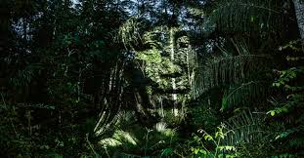
亞馬遜熱帶雨照片-人臉
Notes:
制辦

Slide 8
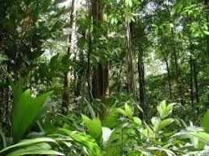
熱帶雨照片
Notes:
制辦

Slide 9
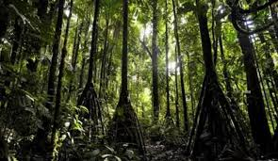
熱帶雨照片-有腳的樹
Notes:
制辦

Slide 10
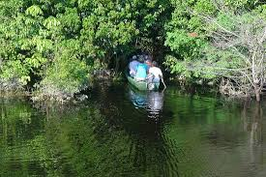
熱帶雨照片
Notes:
制辦

Slide 11
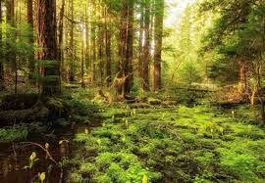
熱帶雨照片
Notes:
制辦

Slide 12
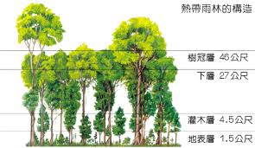
熱帶雨照片
Notes:
制辦

Slide 13
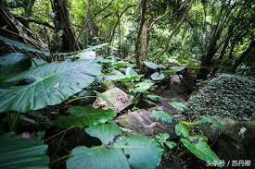
熱帶雨照片
Notes:
制辦

Slide 14
來看個影片
影片

Slide 15
簡報結束
謝謝各位同學觀賞
Notes:
制辦

